Slide 1

CHƯƠNG TRÌNH DẠY HỌC TRÊN TRUYỀN HÌNH
MÔN TOÁN 8

Slide 2
SỞ GIÁO DỤC VÀ ĐÀO TẠO HÀ NỘI
ÔN TẬP CHƯƠNG III:
PHƯƠNG TRÌNH BẬC NHẤT MỘT ẨN
Giáo viên giảng dạy: Nguyễn Thị Thanh Tâm
Trường THCS Yên Sở - Quận Hoàng Mai

Slide 3
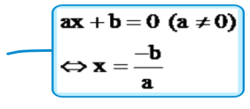

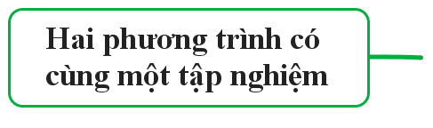

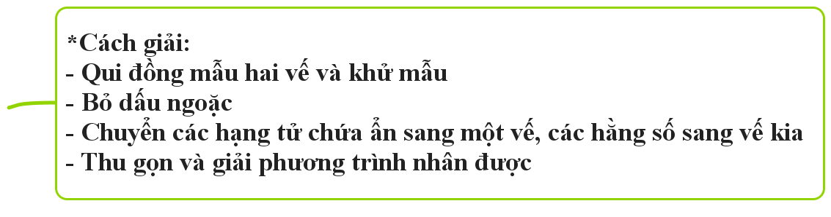


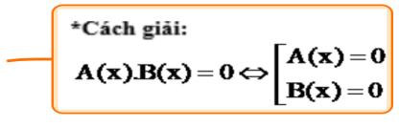




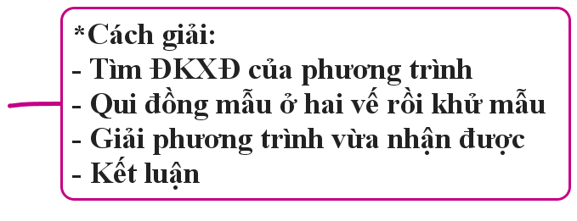

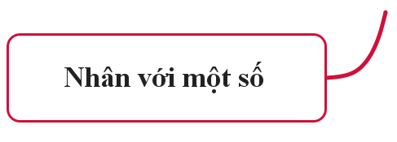
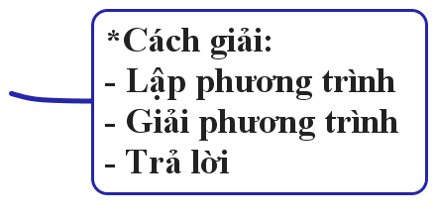

Slide 4
Bài 1: Chọn phương án trả lời đúng cho mỗi câu sau:
Câu 1: Phương trình nào sau đây là phương trình bậc nhất một ẩn?
A. B. 0x – 5 = 0 C. 2x² + 3 = 0 D. –x = 1
Câu 2: Phương trình 2x – 4 = 0 tương đương với phương trình:
A. x = 4 B. x(x – 2) = 0 C. 4 – 2x = 0 D. 1 – 3x = 5
Câu 3: Điều kiện xác định của phương trình là:
A. x ≠ 0 B. x ≠ 0 hoặc x ≠ –2 C. x ≠ 0 và x ≠ –2 D. x ≠ –2
Câu 4: Tập nghiệm của phương trình (x² + 1)(x – 2) = 0 là:
A. B. S = {2} C. S = {-1; 2} D. S = {-1;1;2}

Slide 5
Bài 2: Tìm lỗi sai trong lời giải sau
Vậy tập nghiệm của phương trình (2) là

Slide 6
Bài 2: Tìm lỗi sai trong lời giải sau
Lời giải đúng
Vậy tập nghiệm của phương trình (2) là S =
Vậy

Slide 7
Bài 3: Giải phương trình
2x + 1 = 0 hoặc –x + 4 = 0
Vậy tập nghiệm của phương trình (1) là:

Slide 8
Bài 3: Giải phương trình
Cách 2
2x + 1 = 0 hoặc x – 4 = 0
Vậy tập nghiệm của phương trình (1) là:

Slide 9
Bài 3: Giải phương trình
ĐKXĐ:
và
Tìm ĐKXĐ
của PT
Qui đồng mẫu
hai vế rồi
khử mẫu
Giải phương trình nhận được
(Loại)
hoặc
(TMĐK)
Đối chiếu với ĐKXĐ
Kết luận
Vậy phương trình (2) có tập nghiệm là

Slide 10
Bài 3: Giải phương trình
Đặt x² + x = t
Khi đó Pt (3) trở thành:
Với ta có PT:
Với ta có PT:
hoặc
với mọi x
Phương trình (*) vô nghiệm
Vậy tập nghiệm của phương
trình (3) là S ={ 1; -2}

Slide 11
Bài 4. Cho phương trình: (4) với m là tham số. Các khẳng định sau đúng hay sai?
STT | Các khẳng định | Đúng | Sai
1 | Với m ≠ 2 và thì pt (4) là phương trình bậc nhất 1 ẩn
2 | Với thì tập nghiệm của phương trình (4) là tập hợp R
3 | Khi m = 2 thì phương trình (4) có nghiệm x = 0
4 | Phương trình (4) có nghiệm x = 1 khi m ∈{ 2; 3}
Đ
Đ
S
S
Thay vào PT ta có:
Thay vào PT ta có:

Slide 12
Phương trình: Ax + B = 0 (*)
Phương trình (*) có 1 nghiệm duy nhất ⬄ A ≠ 0
Phương trình (*) có vô số nghiệm ⬄ A = 0 và B = 0
Phương trình (*) vô nghiệm ⬄ A = 0 và B ≠ 0

Slide 13
Bài 5: Giải bài toán bằng cách lập phương trình
Các đại lượng:
+ Khối lượng than (KLCV)
+Khối lượng than khai thác trong 1 ngày (NS)
+Thời gian (t)
Một đội thợ mỏ lập kế hoạch khai thác than, theo đó mỗi ngày phải khai thác được 50 tấn than. Khi thực hiện, mỗi ngày đội khai thác được 57 tấn than. Do đó, đội đã hoàn thành kế hoạch trước 1 ngày và còn vượt mức 13 tấn than. Hỏi theo kế hoạch, đội phải khai thác bao nhiêu tấn than?
Một đội thợ mỏ lập kế hoạch khai thác than, theo đó mỗi ngày phải khai thác được 50 tấn than. Khi thực hiện, mỗi ngày đội khai thác được 57 tấn than. Do đó, đội đã hoàn thành kế hoạch trước 1 ngày và còn vượt mức 13 tấn than. Hỏi theo kế hoạch, đội phải khai thác bao nhiêu tấn than?
Mối quan hệ giữa các đại lượng:
KLCV
NS
t
Kế hoạch
x
50
Thực tế
x + 13
57
Phương trình:

Slide 14
Bài 5: Giải bài toán bằng cách lập phương trình
Giải:
Gọi số tấn than đội phải khai thác
theo kế hoạch là x (tấn, x > 0)
KLCV
NS
t
Số tấn than đội khai thác được trong thực tế là x + 13 (tấn)
Kế hoạch
x
50
Thực tế
x + 13
57
Thời gian đội hoàn thành công việc theo kế hoạch là (ngày)
Thời gian đội hoàn thành công việc trong thực tế là (ngày)
Vì đội đó đã hoàn thành công việc trước 1 ngày so với kế hoạch nên
ta có phương trình
(thỏa mãn điều kiện)
Vậy số tấn than đội phải khai thác
theo kế hoạch là 500 tấn

Slide 15
Bài 5
Một đội thợ mỏ lập kế hoạch khai thác than, theo đó mỗi ngày phải khai thác được 50 tấn than. Khi thực hiện, mỗi ngày đội khai thác được 57 tấn than. Do đó, đội đã hoàn thành kế hoạch trước 1 ngày và còn vượt mức 13 tấn than. Hỏi theo kế hoạch, đội phải khai thác bao nhiêu tấn than?
KLCV
NS
t
Kế hoạch
x
50
Thực tế
x + 13
57
Phương trình:
KLCV
NS
t
Kế hoạch
50x
50
x
Mối quan hệ giữa các đại lượng:
Thực tế
57(x – 1)
57
x – 1
Phương trình: 50x + 13 = 57(x – 1)

Slide 16
Bài 6: Giải bài toán bằng cách lập phương trình:
Một khu vườn hình chữ nhật có chu vi là 56m. Nếu tăng chiều dài thêm 3m và giảm chiều rộng 1m thì diện tích của khu vườn tăng thêm .Tính kích thước của khu vườn ban đầu.
Công thức:
Một khu vườn hình chữ nhật có chu vi là 56m. Nếu tăng chiều dài thêm 3m và giảm chiều rộng 1m thì diện tích của khu vườn tăng thêm .Tính kích thước của khu vườn ban đầu.
Diện tích hình chữ nhật:
S = a.b
Chu vi hình chữ nhật:
C = (a + b).2
a; b là các kích thước
Chiều dài
Chiều rộng
Diện tích
Lúc đầu
x
x(28 – x)
Lúc sau
28 – x –1
= 27 – x
x + 3
(x + 3)(27 – x)
Phương trình:(x + 3)(27 – x) – x(28 – x) = 5

Slide 17
Bài 6: Giải bài toán bằng cách lập phương trình:
Chiều dài
Chiều rộng
Diện tích
Lúc đầu
x
x(28 – x)
Lúc sau
x + 3
28 – x –1
= 27 – x
(x + 3)(27– x)
Giải:
Gọi chiều dài lúc đầu của khu vườn hình chữ nhật là x (m, 0< x < 27)
Chiều rộng lúc đầu của khu vườn hình chữ nhật là:
Diện tích khu vườn hình chữ nhật lúc đầu là: x(28 - x)
Chiều dài của khu vườn hình chữ nhật sau khi thêm 3m là: x + 3 (m)
Chiều rộng của khu vườn hình chữ nhật sau khi bớt 1m là: 27 – x (m)
Diện tích khu vườn hình chữ nhật lúc sau là: (x + 3)(27 – x)

Slide 18
Bài 6: Giải bài toán bằng cách lập phương trình:
Vì tăng chiều dài 3m, giảm chiều rộng 1m thì diện
tích khu vườn hình chữ nhật tăng thêm nên ta có PT:
(thỏa mãn điều kiện)
Vậy chiều dài lúc đầu của khu vườn hình chữ nhật là 19 m.
Chiều rộng lúc đầu của khu vườn hình chữ nhật là: 28 – 19 = 9m

Slide 19
HƯỚNG DẪN VỀ NHÀ
- Ôn tập các kiến thức của chương 3
Làm các bài tập: 50; 51; 52 (SGK – tr 33)
68; 69 (SBT – tr 17)
Đọc và tìm hiểu trước bài: Trường hợp đồng dạng thứ hai và thứ ba của tam giác

